Slide 1

Instrucciones instalación de Google Earth Pro

Slide 2
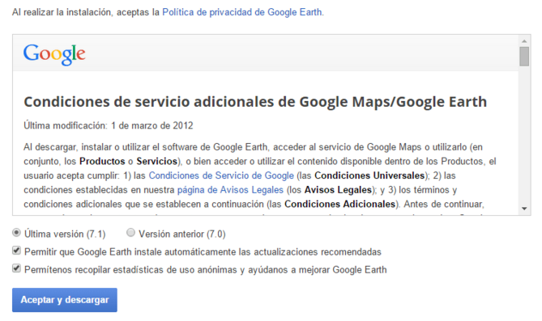
Te sugiero dos alternativas.
Alternativa 1.
Ingresar a la siguiente dirección: http://www.google.es/earth/download/gep/agree.html donde podrás descargar el programa directamente dando clic en el botón de Aceptar y descargar:

Slide 3
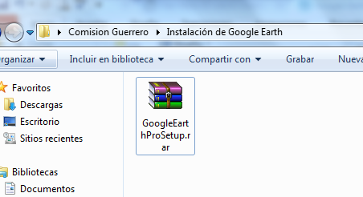

Alternativa 2.
Se envía por correo electrónico tanto al Jefe de Información y Apoyo Logístico como al Coordinador de PRODET, el archivo ejecutable GoogleEarthProSetup, el cual al dar doble clic sobre el mismo se comenzará con la instalación del programa.
En ambos casos, al terminar la instalación se mostrará el mensaje “Se ha completado la instalación; y finalmente dar clic en el icono que se genera en el escritorio para comenzar a trabajar con el programa.

Slide 4

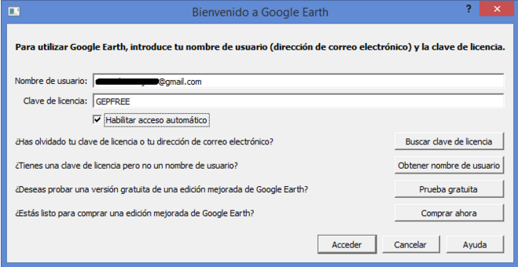
Muy importante
Al abrirse Google Earth Pro nos solicitará un email y una clave de licencia. El correo solicitado tendrá que ser de:
Al introducimos nuestro email, la clave de licencia será GEPFREE. Para que no vuelva a salir esta ventana marcamos la casilla “Habilitar acceso automático” y listo:

